Slide 1


Aiconn
O Aiconn é sua plataforma de comunidades no meio geek!
Grupo: Davi Medeiros, Gabriel Pereira, Leonardo Totti e Victor Ferri.
Professor: Anderson Macedo.
Disciplina: Gerência de Requisitos.

Slide 2

O QUE É O AICONN?
Aiconn é um aplicativo que trabalha com diversas comunidades do mundo gamer e também do mundo geek, trazendo a informação do interesse do usuário, também como uma experiência inovadora.
Criar
Postar
Categorizar

Slide 3
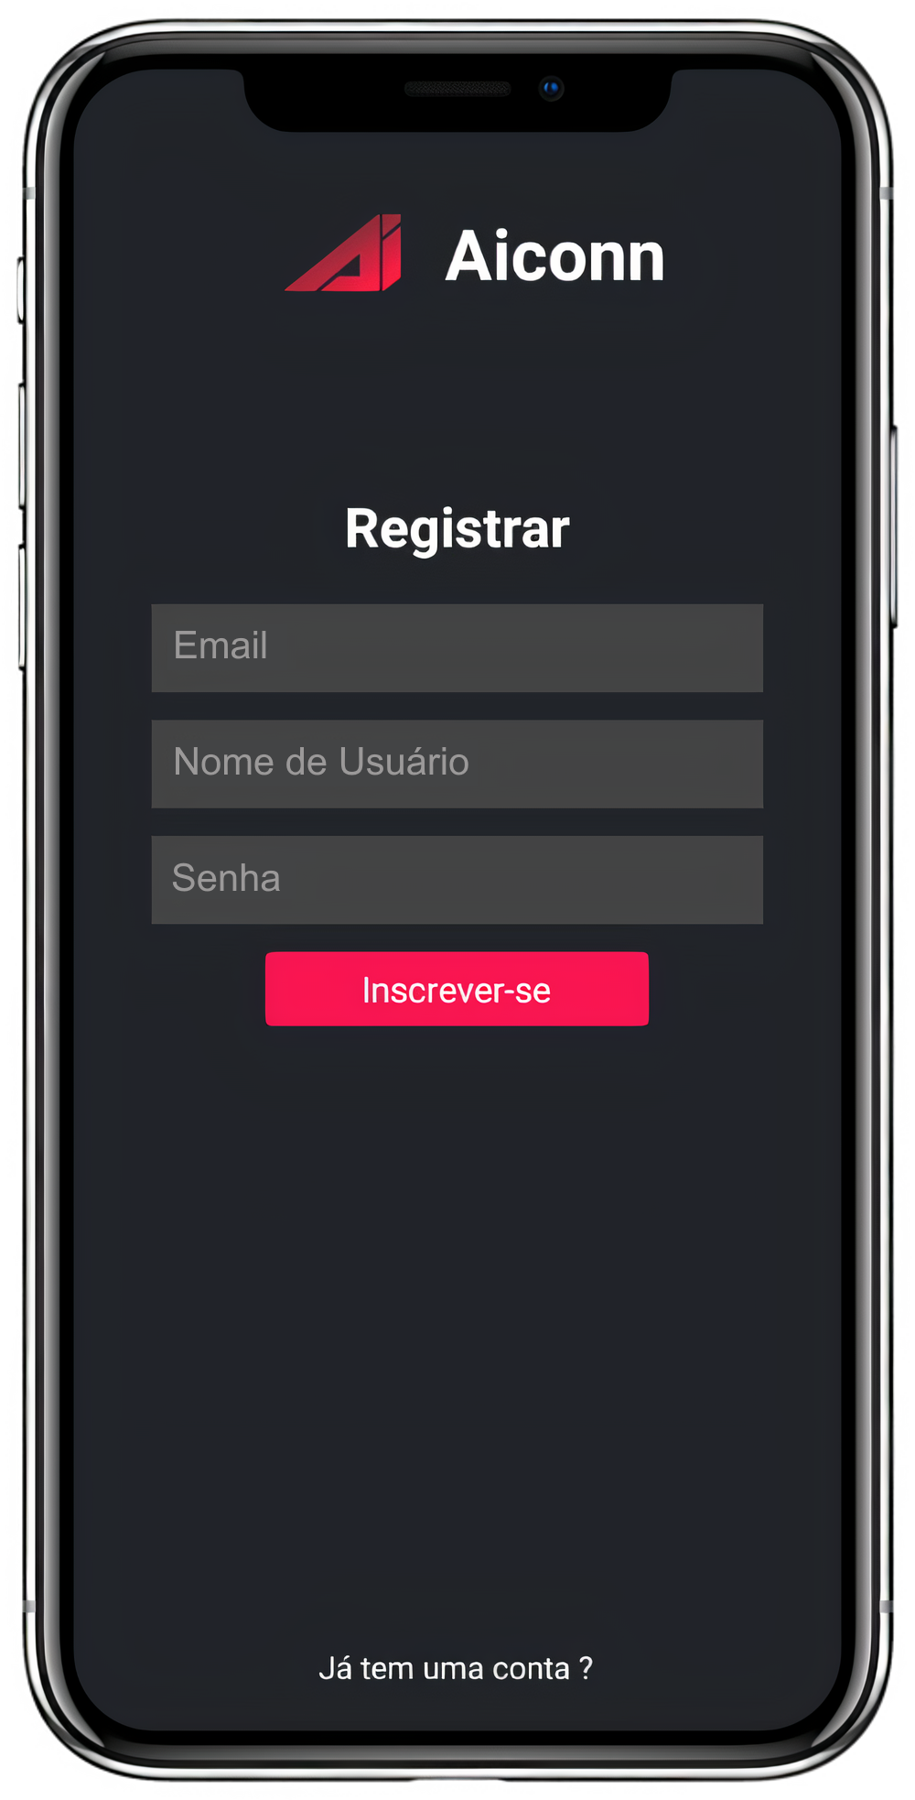
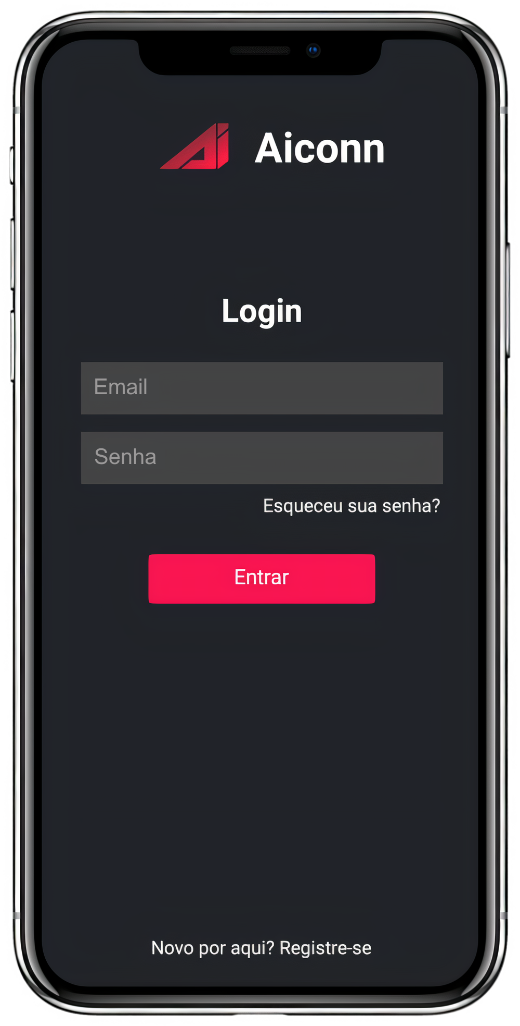

CRIANDO SUA CONTA
O Aplicativo possui uma tela de cadastro, requerendo o e-mail, nome de usuário e senha.
Caso o usuário já tenha uma conta, será redirecionado para outra tela que requer e-mail/nome de usuário e senha.

Slide 4

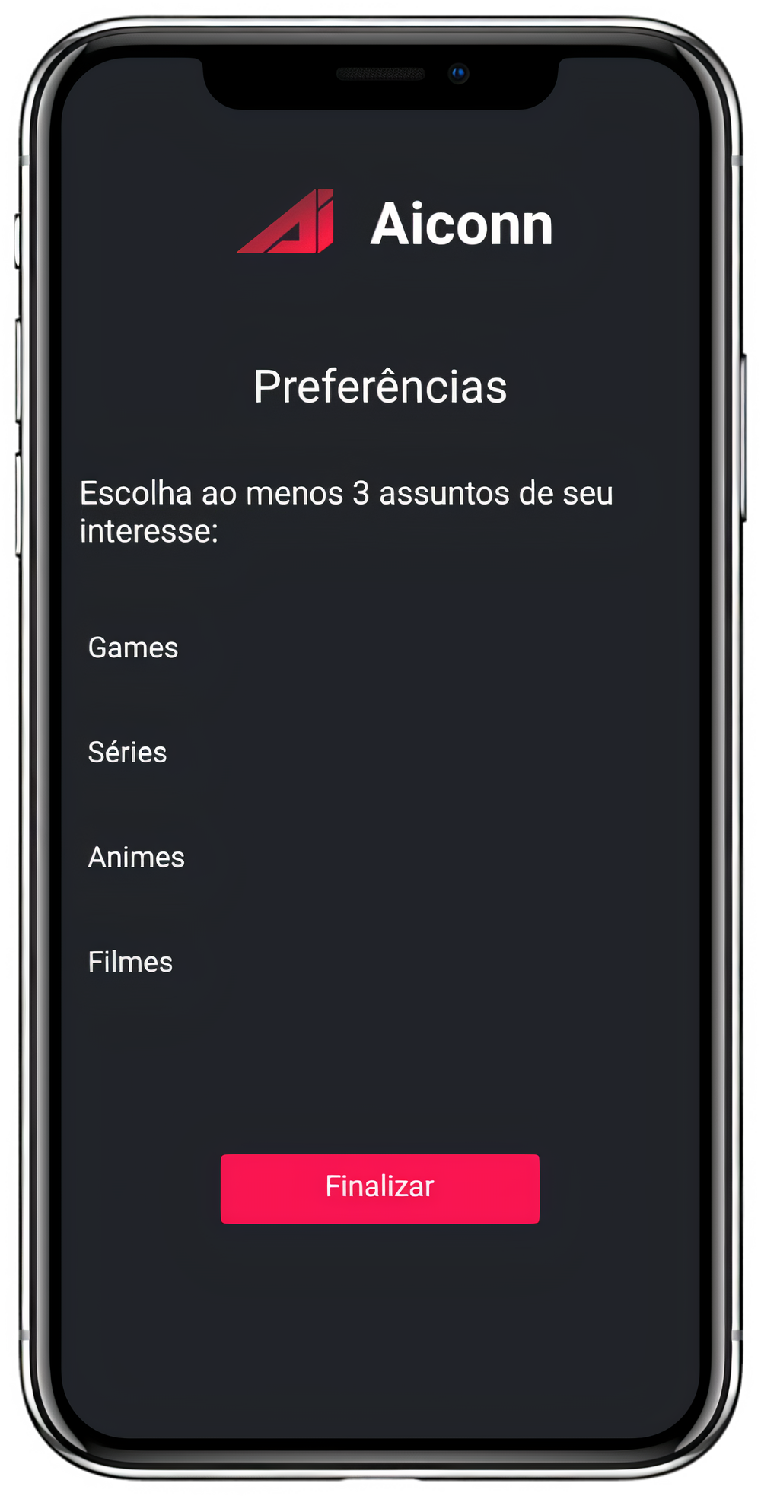
CRIANDO SUA CONTA
O usuário pode escolher dentre diversas áreas e temas, moldando suas preferências de conteúdo, que serão utilizadas para um feed customizado com publicações correspondentes. As preferências também levarão ao usuário propagandas personalizadas.

Slide 5

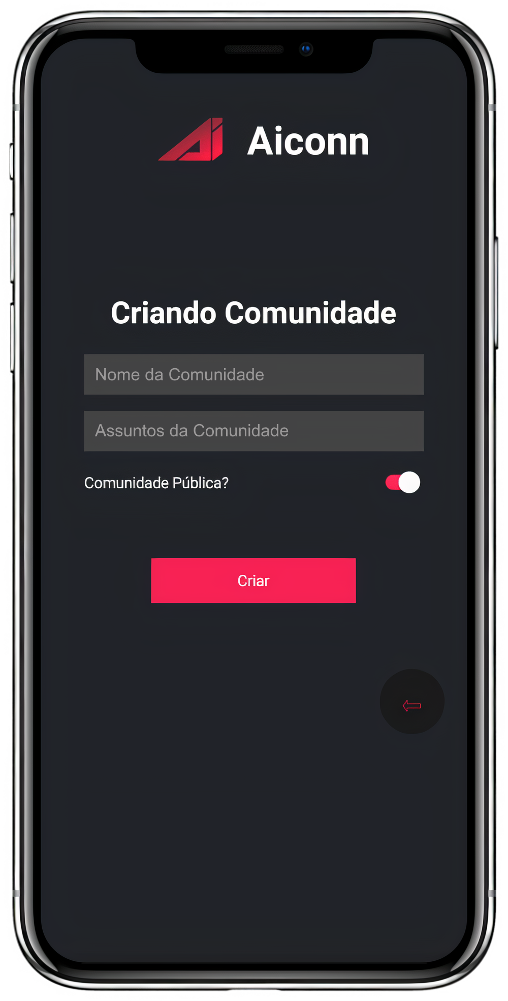
COMUNIDADES
As comunidades possuem seus respectivos temas e assuntos, com chats e um feed próprio dentro mostrando todas as publicações de membros de forma atualizada.
ANIMES
GAMES
MÚSICA
SÉRIES
FILMES
Baseado nas preferências do usuário, o app mostra comunidades baseadas nos temas.

Slide 6

CRIANDO COMUNIDADES
Para criar uma comunidade deve-se escolher o nome, privacidade e temas. A comunidade será customizável, podendo criar chats, salas de debate, editar capas, fotos e muito mais.
Nome
Tema(s)
Privacidade
Comunidades privadas só poderão ser acessadas via convite

Slide 7


INTERAGIR
No app você possuirá um feed personalizado ao seu gosto e uma aba contendo suas comunidades onde poderá interagir como quiser, além de uma barra de pesquisa.
Poderá também compartilhar postagens e textos entre comunidades. Compartilhando informações, também como conhecendo novas pessoas.

Slide 8
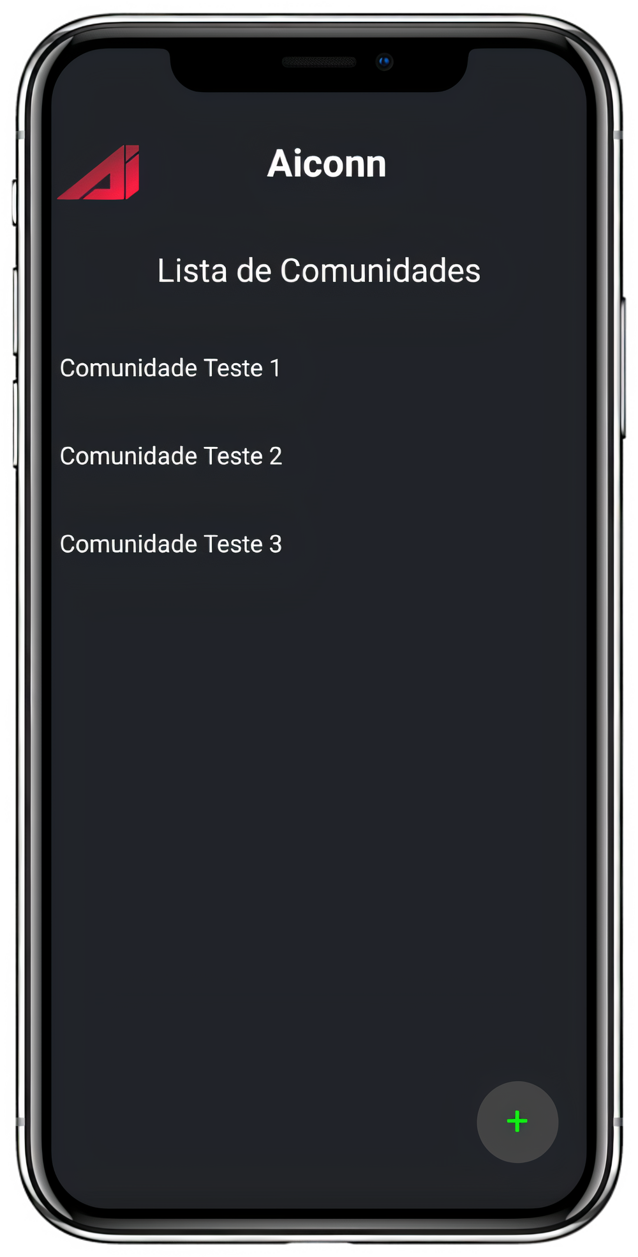
Aiconn

